Slide 1

Číslo materiálu: VY 32 INOVACE 26/15
Název materiálu: Antonín Dvořák
Zpracoval: Mgr. Bc. BcA. Michal Jančík

Slide 2
ANOTACE
Škola:Základní škola Brno, Jana Babáka 1
Vypracoval: Mgr. Bc. BcA. Michal Jančík
Období vzniku materiálu: školní rok 2011/2012
Číslo materiálu: VY 32 INOVACE 26/15
Vzdělávací oblast: Umění a kultura
Předmět: Hudební výchova
Ročník: IX. ročník
Klíčová slova: romantismus – hudba – Antonín Dvořák
Předpokládané cíle vedoucí ke klíčovým kompetencím: charakterizuje
hudbu Antonína Dvořáka , stručně hovoří o životě skladatele, zařazuje poznatky do širších souvislostí
Použité výukové metody: frontální výuka, skupinová práce
Předpokládané pomůcky: notebook, interaktivní tabule
Popis prezentace materiálu: Prezentace Power Point
Způsob hodnocení: ústní
Bibliografie:

Slide 3
Antonín Dvořák

Slide 4
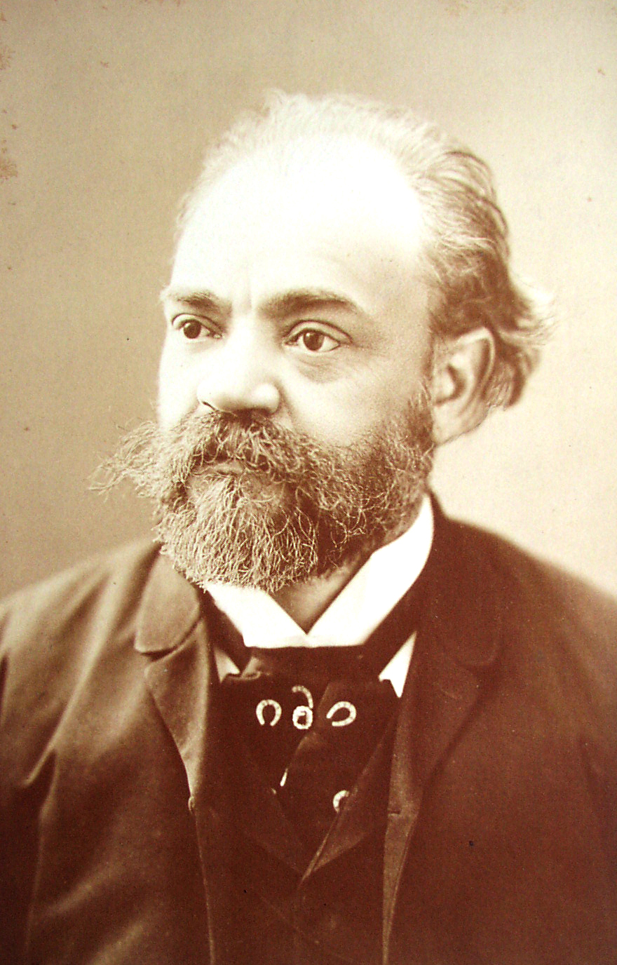

Slide 5
1841 Nelahozeves – 1904 Praha
Významný český hudební skladatel
Světově nejproslulejší a nejhranější český skladatel vůbec – proslavil se svými symfonickými díly, skladbami pro sbor a orchestr, ale také operami

Slide 6
Několik poznámek o životě
Jeho otec byl řezník a původně se předpokládalo, že Antonín otcovo povolání zdědí
Jeho první učitel hudby u něj však objevil nevídaný hudební talent
V 16 letech odchází za studiem hudby do Prahy, kde také hraje na violu v orchestru Prozatímního divadla, který řídil B. Smetana

Slide 7
V Praze si přivydělával výukou hudby
Brzy se oženil s manželkou Annou, měli 9 dětí, z nichž 3 bohužel zemřely
Jeho skladatelská dráha začala brzy
Jeho žena poslala Dvořákovy skladby významnému německému skladateli J. Brahmsovi, který je doporučil jednomu z nejvýznamnějších hudebních vydavatelů

Slide 8
Dvořák byl také velmi slavným dirigentem svých skladeb – nejen u nás, ale i v zahraničí
V roce 1892 dostal Dvořák nabídku z Ameriky, aby se stal ředitelem jedné z tamějších konzervatoří
Nejprve váhal, ale nakonec do Ameriky odcestoval
Americký pobyt v letech 1892 – 1895 mu přinesl definitivní světovou proslulost

Slide 9
Jeho úkolem v Americe bylo objevit tvář originální americké klasické hudby - své žáky na konzervatoři vedl k inspiracím ze spirituálů
Po návratu do Čech pobýval s rodinou ve Vysoké u Příbrami, kde se plně věnoval skládání
V roce 1901 se stal profesorem na pražské konzervatoři
Oslava jeho 60 narozenin se stala národní událostí, což dosvědčuje jeho oblibu

Slide 10
Zemřel na srdeční selhání
Je pohřben stejně jako většina slavných osobností na Vyšehradském hřbitově (Slavín)

Slide 11
Dílo
Všechny jeho skladby jsou typické výraznými melodiemi, skladby pro orchestr pak také nápaditou instrumentací (zajímavými kombinacemi nástrojů)

Slide 12
Napsal 9 symfonií, z nichž nejznámější je právě 9. symfonie „Z nového světa“ („Novosvětská“)
  Inspirována pobytem v Americe
  První skladba, která zazněla při prvním přistání na Měsíci (1969, Neil Armstrong)
  http://www.youtube.com/watch?v=BoUDthyy0Nk
  http://www.youtube.com/watch?v=S5sB4B2lCaQ

Slide 13
Skladby, které Dvořáka proslavily ve světě, jsou Slovanské tance
  Z nichž nejznámější:
  tanec č.8 Furiant
  http://www.youtube.com/watch?v=WIywT8fKVZA
  tanec č.7 Skočná
  http://www.youtube.com/watch?v=4poPlPxzO9E
  tanec č. 1 Furiant
  http://www.youtube.com/watch?v=Uq4tzNoE8HE
  tanec č. 5 Skočná
  http://www.youtube.com/watch?v=HtSPO-fXKzg

Slide 14
Opery
Mezi nejhranější Dvořákovu operu patří Rusalka (pohádkový námět)
  Árie Hastrmánku tatíčku, Měsíčku na nebi hlubokém, Ubohá Rusalko bledá
  http://www.youtube.com/watch?v=P5lQguMeDOI
  Árie čarodějnice
  http://www.youtube.com/watch?v=O4a2I5MmLgE

Slide 15
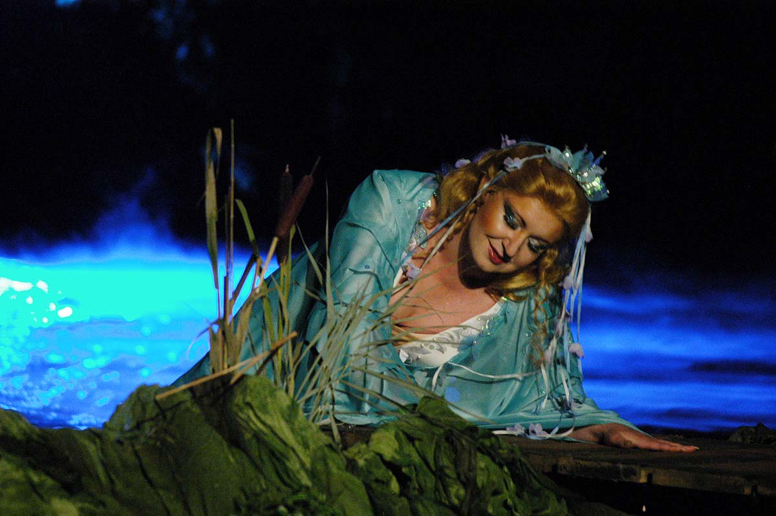

Slide 16
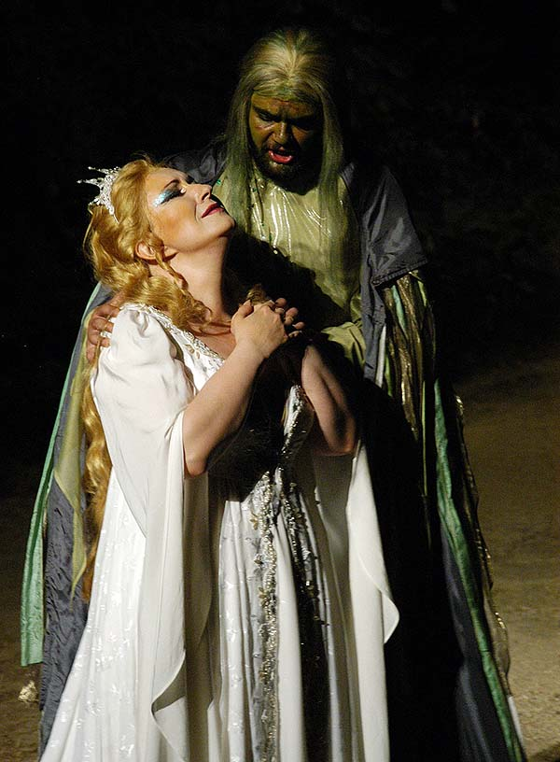
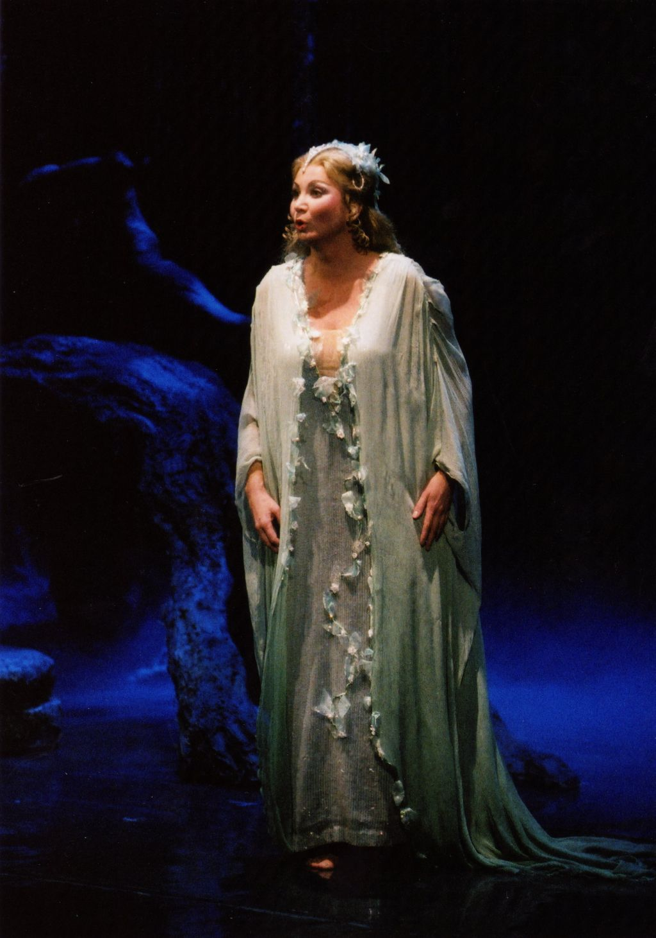

Slide 17
Mezi další slavné opery patří
  Čert a Káča
  Jakobín
  Šelma sedlák
  Tvrdé palice
  Dmitrij

Slide 18
Další díla
Antonín Dvořák napsal desítky dalších děl pro symfonický orchestr, smyčcové kvarteto, klavír, sbor atd.
Posluchačsky velmi známá je drobná skladba s názvem Humoreska

Slide 19
Internetové odkazy:
http://antonin-dvorak.nm.cz/Exhibition/
http://www.otacivehlediste.cz/aktualne/?qid=252
http://www.vykopalova.com/cz/foto.php?album=rusalka

